Slide 1

«Областная инновационная площадка: проекты, результаты, перспективы»
Иванова Н.Б, доцент кафедры теории и практики управления образованием ИРО
т. 8918 5272444; E-mail: ivanovanb55@mail.ru

Slide 2
Экспериментальная и инновационная деятельность ст.20 ФЗ «Об образовании в РФ»
2. Экспериментальная деятельность направлена на разработку, апробацию и внедрение новых образовательных программ, образовательных технологий, образовательных ресурсов, новых инструментов организационно-правового и финансово-экономического обеспечения системы образования и осуществляется в форме экспериментов, порядок и условия проведения которых определяются Правительством Российской Федерации.
3. Инновационная деятельность ориентирована на разработку, апробацию и внедрение новых учебников и разработанных в комплекте с ними учебных пособий, на совершенствование научного, учебно-методического обеспечения системы образования и осуществляется в форме реализации инновационных проектов и программ организациями, осуществляющими образовательную деятельность, и иными действующими в сфере образования организациями, а также их объединениями.

Slide 3
Областной закон
«Об образовании в Ростовской области» ст. 4. Инновационная деятельность в сфере образования / 2013 год
п. 2. Статья 4
В целях создания условий для реализации инновационных проектов и программ, имеющих существенное значение для обеспечения развития системы образования, организации, реализующие инновационные проекты и программы, признаются областными инновационными площадками и составляют инновационную инфраструктуру в системе образования Ростовской области.

Slide 4
Федеральная инновационная площадка
1. разработка, апробация и (или) внедрение:
новых элементов содержания образования и систем воспитания, новых пед. технологий, учебно-методических и учебно-лабораторных комплексов, форм, методов и средств обучения и воспитания;
ПООП, инновационных образовательных программ, программ развития ОО, работающих в сложных социальных условиях;
новых профилей (специализаций) подготовки в сфере профессионального образования;
методик подготовки, профессиональной переподготовки и (или) повышения квалификации кадров;
новых механизмов, форм и методов управления образованием на разных уровнях;
новых институтов общественного участия в УО;
2. инновационная деятельность в сфере образования:
разработка, апробация и внедрение новых учебников и учебных пособий;
совершенствование научного, учебно-методического обеспечения системы образования

Slide 5
Информационная база ОбИП
Образовательные организации - ОбИП
Школа | Школа-интернат | ДОУ | УДО
51 – 38% | 13 – 10% | 60 – 45% | 10 – 7%
Всего - 134
реализация методики инклюзивного обучения «Ресурсный класс» – 22;
формирование системы духовно-нравственного воспитания – 30;
укрепление семейных традиций – 8;
новые формы профориентационной работы - 23;
повышение качества образовательных результатов – 29;
создание цифровой образовательной среды – 12;
система коррекционной работы с обучающимися с ОВЗ – 5;
создание системы безопасной среды – 9;
система профессионального роста педагогов – 3.

Slide 6

Муниципальная инновационная инфраструктура
55 территорий | 22 территории имеют ОбИП
22 территории по 1-2 ОбИП | города Донецк, Шахты, Батайск районы Красносулинский, Шолоховский, Тацинский, Белокалитвинский, Миллеровский, Пролетарский, Октябрьский, Азовский, Обливский, Матвеево-Курганский.
6 территорий | Проект «Ресурсный класс»
Муниципальные инновационные инфраструктуры
Ростов-на-Дону – 76 | Новочеркасск - 4
Таганрог – 10 | Веселовский район – 5
Гуково – 9 | Зерноградский район – 5
Волгодонск – 6 | Песчанокопский район – 4

Slide 7
Проблематика инновационных проектов
Духовно-нравственное воспитание
Веселовский район | МБОУ Красноманычская ООШ | Волонтерство как фактор развития социальной активности и гражданской позиции современного школьника
Ростов-на-Дону | МБДОУ «Детский сад № 49» | Модель гражданско-патриотического воспитания детей дошкольного возраста в условиях медиа-образовательной среды
Таганрог | МАОУ гимназия «Мариинская» | Миссия гуманитарного образования современной школы в контексте воспитания гражданина и патриота
Профориентация
Ростов-на-Дону | МБУ ДО «Центр развития творчества детей и юношества» | Модель комплексной системы формирования персональной профессиональной стратегии для подростков
Ростов-на-Дону | МАОУ «Школа № 96 «Эврика-Развитие» | Первый шаг в самостоятельное будущее
Песчанокопский район | МБОУ Жуковская СОШ № 22 | Модель организации предпрофильного и профильного обучения по агротехнологическому направлению.

Slide 8
Муниципальная инновационная инфраструктура
Веселовский район – 5 площадок
№ | ОО | Тема инновационного проекта
1. | МБОУ СОШ № 1 | Разработка и реализация системы профессиональной ориентации обучающихся по профессиям ТОП 50, ТОП Регион
2. | МБОУ Багаевская СОШ | Развитие волонтерской деятельности в сотрудничестве с ДоброЦентром «Мы Вместе»
3. | МБОУ Красноманычская ООШ | Волонтерство как фактор развития социальной активности и гражданской позиции современного школьника
4. | МБОУ Ленинская СОШ | Сохранение культурного кода через вовлечение обучающихся в создание музейных экспозиций
5. | МБОУ СОШ № 2 | Поддержка традиций казачьей культуры в системе общего и дополнительного образования

Slide 9
Актуальные темы инноваций
Формирование системы гражданско-патриотического воспитания и актуализация духовно-нравственных ценностей.
Разработка системы ВСОКО в условиях кодификаторов метапредметных и предметных результатов освоения учащимися ООП.
Реализация принципа дифференциации содержания и организации образовательной деятельности на основе индивидуальных образовательных маршрутов.
Создание цифровой образовательной среды в целях оптимизации освоения учащимися ООП.
Формирование непрерывной системы роста профессионального уровня педагогов.

Slide 10
Рекомендуемые темы ФИП Минпросвещения России
 | Содержание образования
1. | Дошкольное образование: содержание, методика, среда
2. | Внедрение единых образовательных программ и учебников
3. | Внедрение предмета ОБЗР. Музыка, ИЗО, физическая культура – особенности реализации программ.
4. | Естественно-научное направление. Технологический суверенитет.
5. | Организация работы с разными группами учащихся. Работа с учащимися, испытывающими затруднения в обучении.
6. | Разработка новых методик, технологий коррекционного обучения
 | Воспитательная работа
1. | Работа с родителями: организация сообществ, модели взаимодействия педагогов и родителей
2. | Современные технологии воспитания. Патриотическое воспитание.
3. | Разговоры о важном: аналитика обратной связи, развитие проекта
4. | Школьный музей
5. | Национальная политика

Slide 11
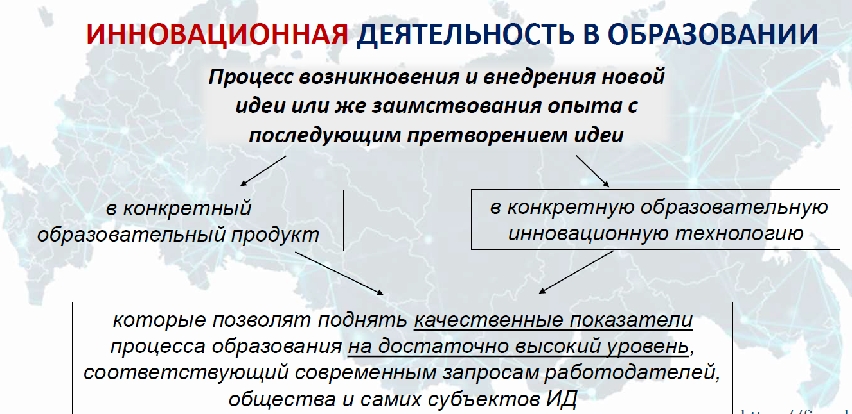
ФИП: цели инновационной деятельности

Slide 12

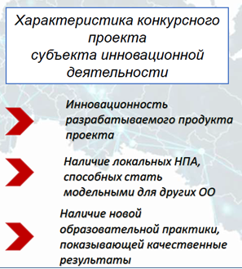
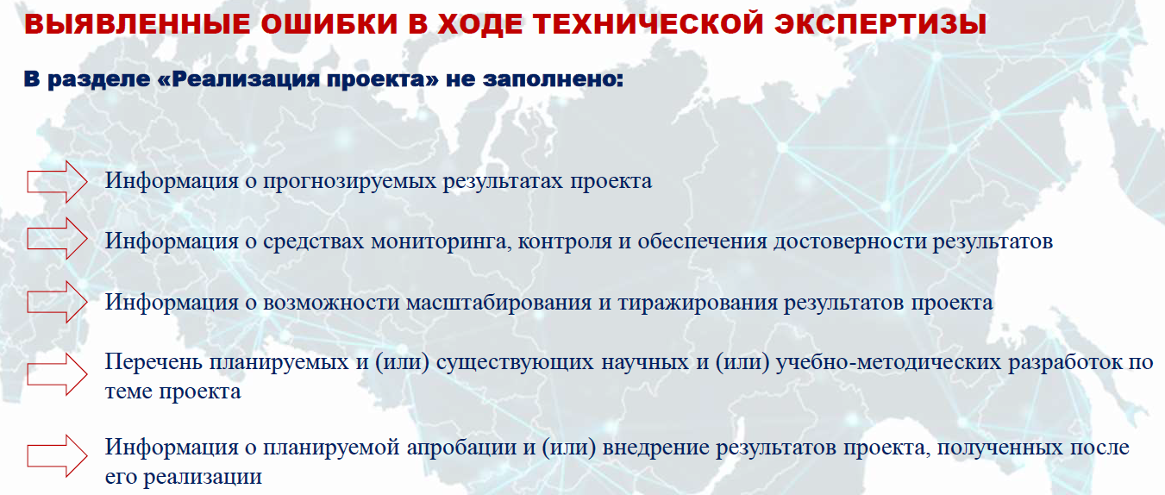
ФИП: недостатки в оформлении проекта

Slide 13
ФИП. Критерии оценки проекта
№ | Критерии оценки результатов проекта
1. | Прогнозируемые результаты по каждому этапу программы
2. | Средства мониторинга, контроля и обеспечения достоверности результатов
3. | Востребованность и обоснованность результатов проекта
4. | Возможность масштабирования и тиражирования результатов
5. | Перечень научных и (или) учебно-методических разработок по теме проекта (программы) согласно ГОСТ Р 7.0.5-2008
6. | Планируемая апробация и (или) внедрение результатов проекта (программы), полученных после его (ее) реализации
7. | Качество представленной заявки (орфографическая и пунктуационная грамотность, стилистическая культура …)

Slide 14
План деятельности ОбИП
Направления работы
1. Нормативно-организационное обеспечение деятельности ОО в статусе ОИП (приказ, положение, должностные инструкции, совещание, команды, группы, заседания педсовета, сайт)
2. Программно-методическое сопровождение инновационного проекта (авторские программы, модули Рабочей программы воспитания, вариативная часть ООП, методические рекомендации, сценарии занятий)
3. Формирование профессионального мастерства педагогов (курсы ПК, семинары, вебинары, мастер-классы, открытые занятия, наставничество, модели методической работы, творческие группы)
4. Расширение социального партнерства в контексте заявленной инновации (центр «Ступени успеха», система доп. образования, ОО, музеи, библиотеки и др.)
5. Мониторинг реализации инновационного проекта (показатели результатов: доля, количество, наличие)
6. Трансляция опыта и результатов инновационной деятельности (публикации, презентации, онлайн-трансляция, конференция, сайт)

Slide 15
Рекомендации по обеспечению реализации инновационной деятельности в статусе ОбИП
Приказ Минобразования Ростовской области.
Приказ директора образовательной организации.
Инновационный образовательный проект, программа, планы.
Изменения, внесенные в основные образовательные программы ОУ: содержательный блок, организационный блок.
Дополнительные функциональные обязанности работников.
Стимулирующий фонд оплаты труда.
Страница официального сайта ОУ.
Система мониторинга результатов реализации проекта.
Система представления результатов инновационной деятельности на разных уровнях.
Подготовка и предоставление отчета в электронном формате

Slide 16

Шамова Т.И., заслуженный деятель науки РФ
«Мы так быстро развиваемся, что не успеваем функционировать»

